Slide 1


ỦY BAN NHÂN DÂN QUẬN LONG BIÊN
TRƯỜNG TIỂU HỌC ĐÔ THỊ VIỆT HƯNG
BÀI GIẢNG ĐIỆN TỬ
KHỐI 3
MÔN: HĐTN

Slide 2

13
Quan tâm đến những người xuang quanh

Slide 3


Slide 4


Slide 5
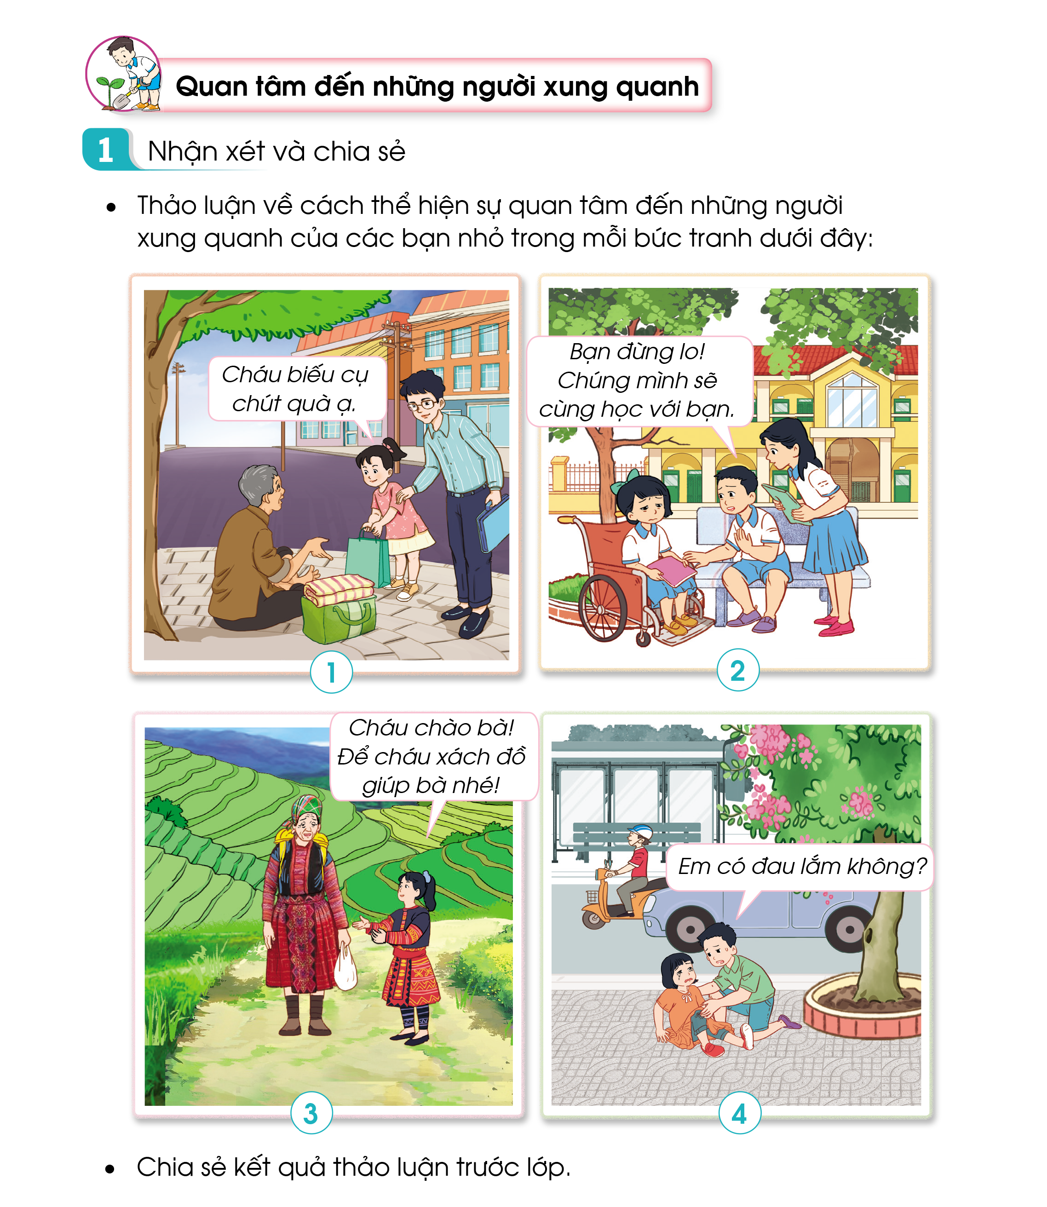

Nhân xét và chia sẻ.
Quan sát tranh và thảo luận về cách thể hiện sự quan tâm đến những người xung quanh của các bạn nhỏ trong mỗi bức tranh.

Slide 6


Slide 7
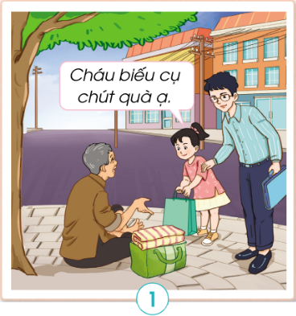
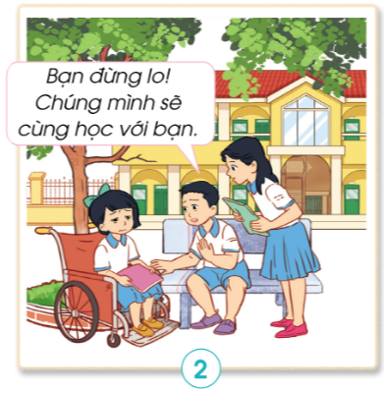
+ Bạn nhỏ cùng bố tặng quà cho người vô gia cư.
+ Hai bạn nhỏ động viên một bạn bị đau chân đang lo lắng về việc học tập.

Slide 8
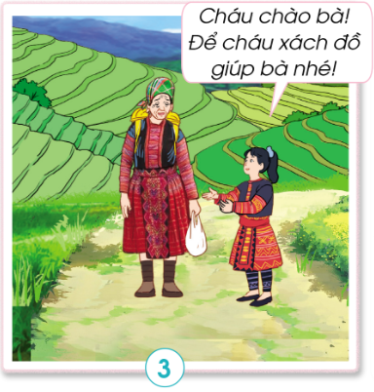
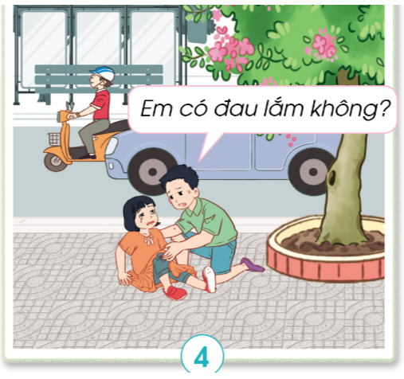
+ Một bạn nhỏ đề nghị giúp bà xách đồ trên đường đi chợ về.
+ Một bạn nhỏ nằng bé gái đứng dậy khi bẻ bị ngã.

Slide 9
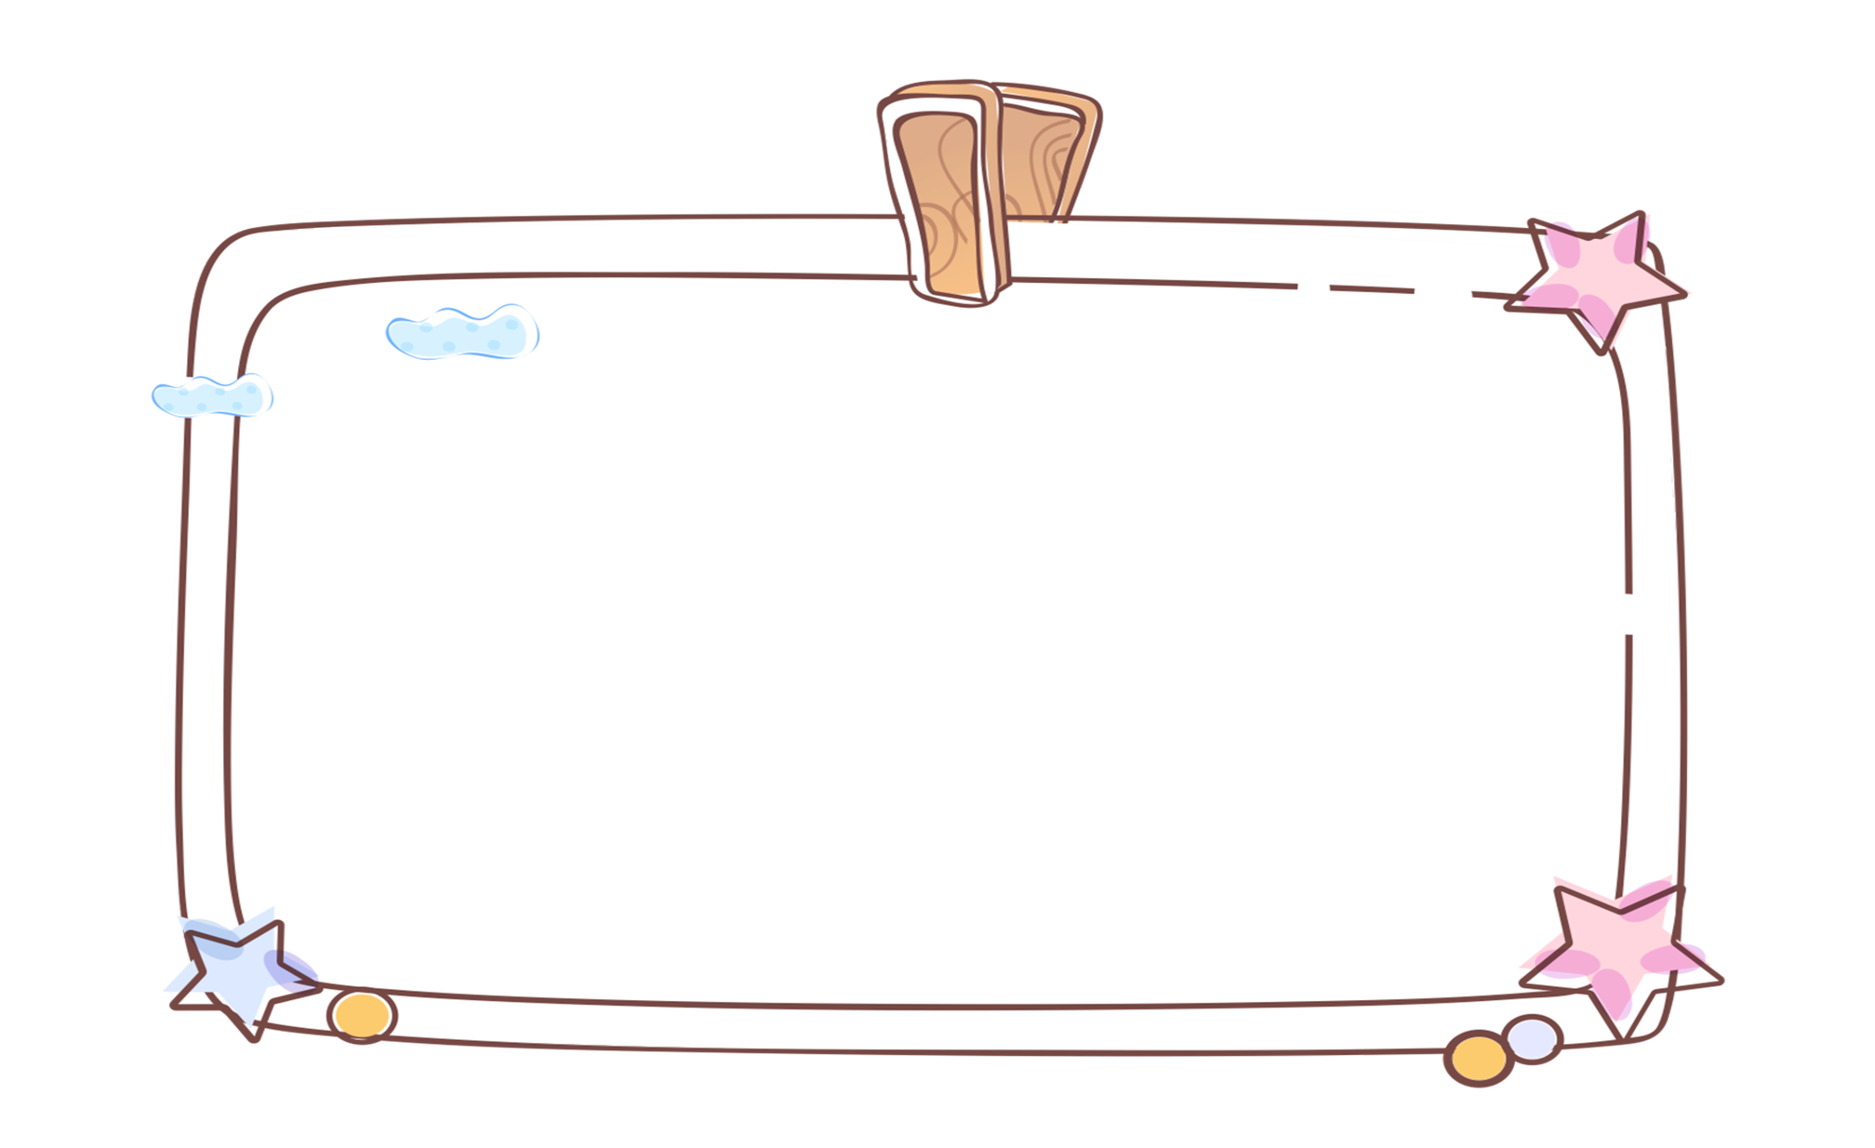

Quan tâm, giúp đỡ những người sống xung quanh bằng việc làm vừa sức là trách nhiệm của mỗi người trong xã hội. Các em tuy còn nhỏ nhưng cũng cần thể hiện sự quan tâm, giúp đỡ người khác bằng lời nói và việc làm cụ thể, phù hợp với khả năng của mình.

Slide 10


Slide 11
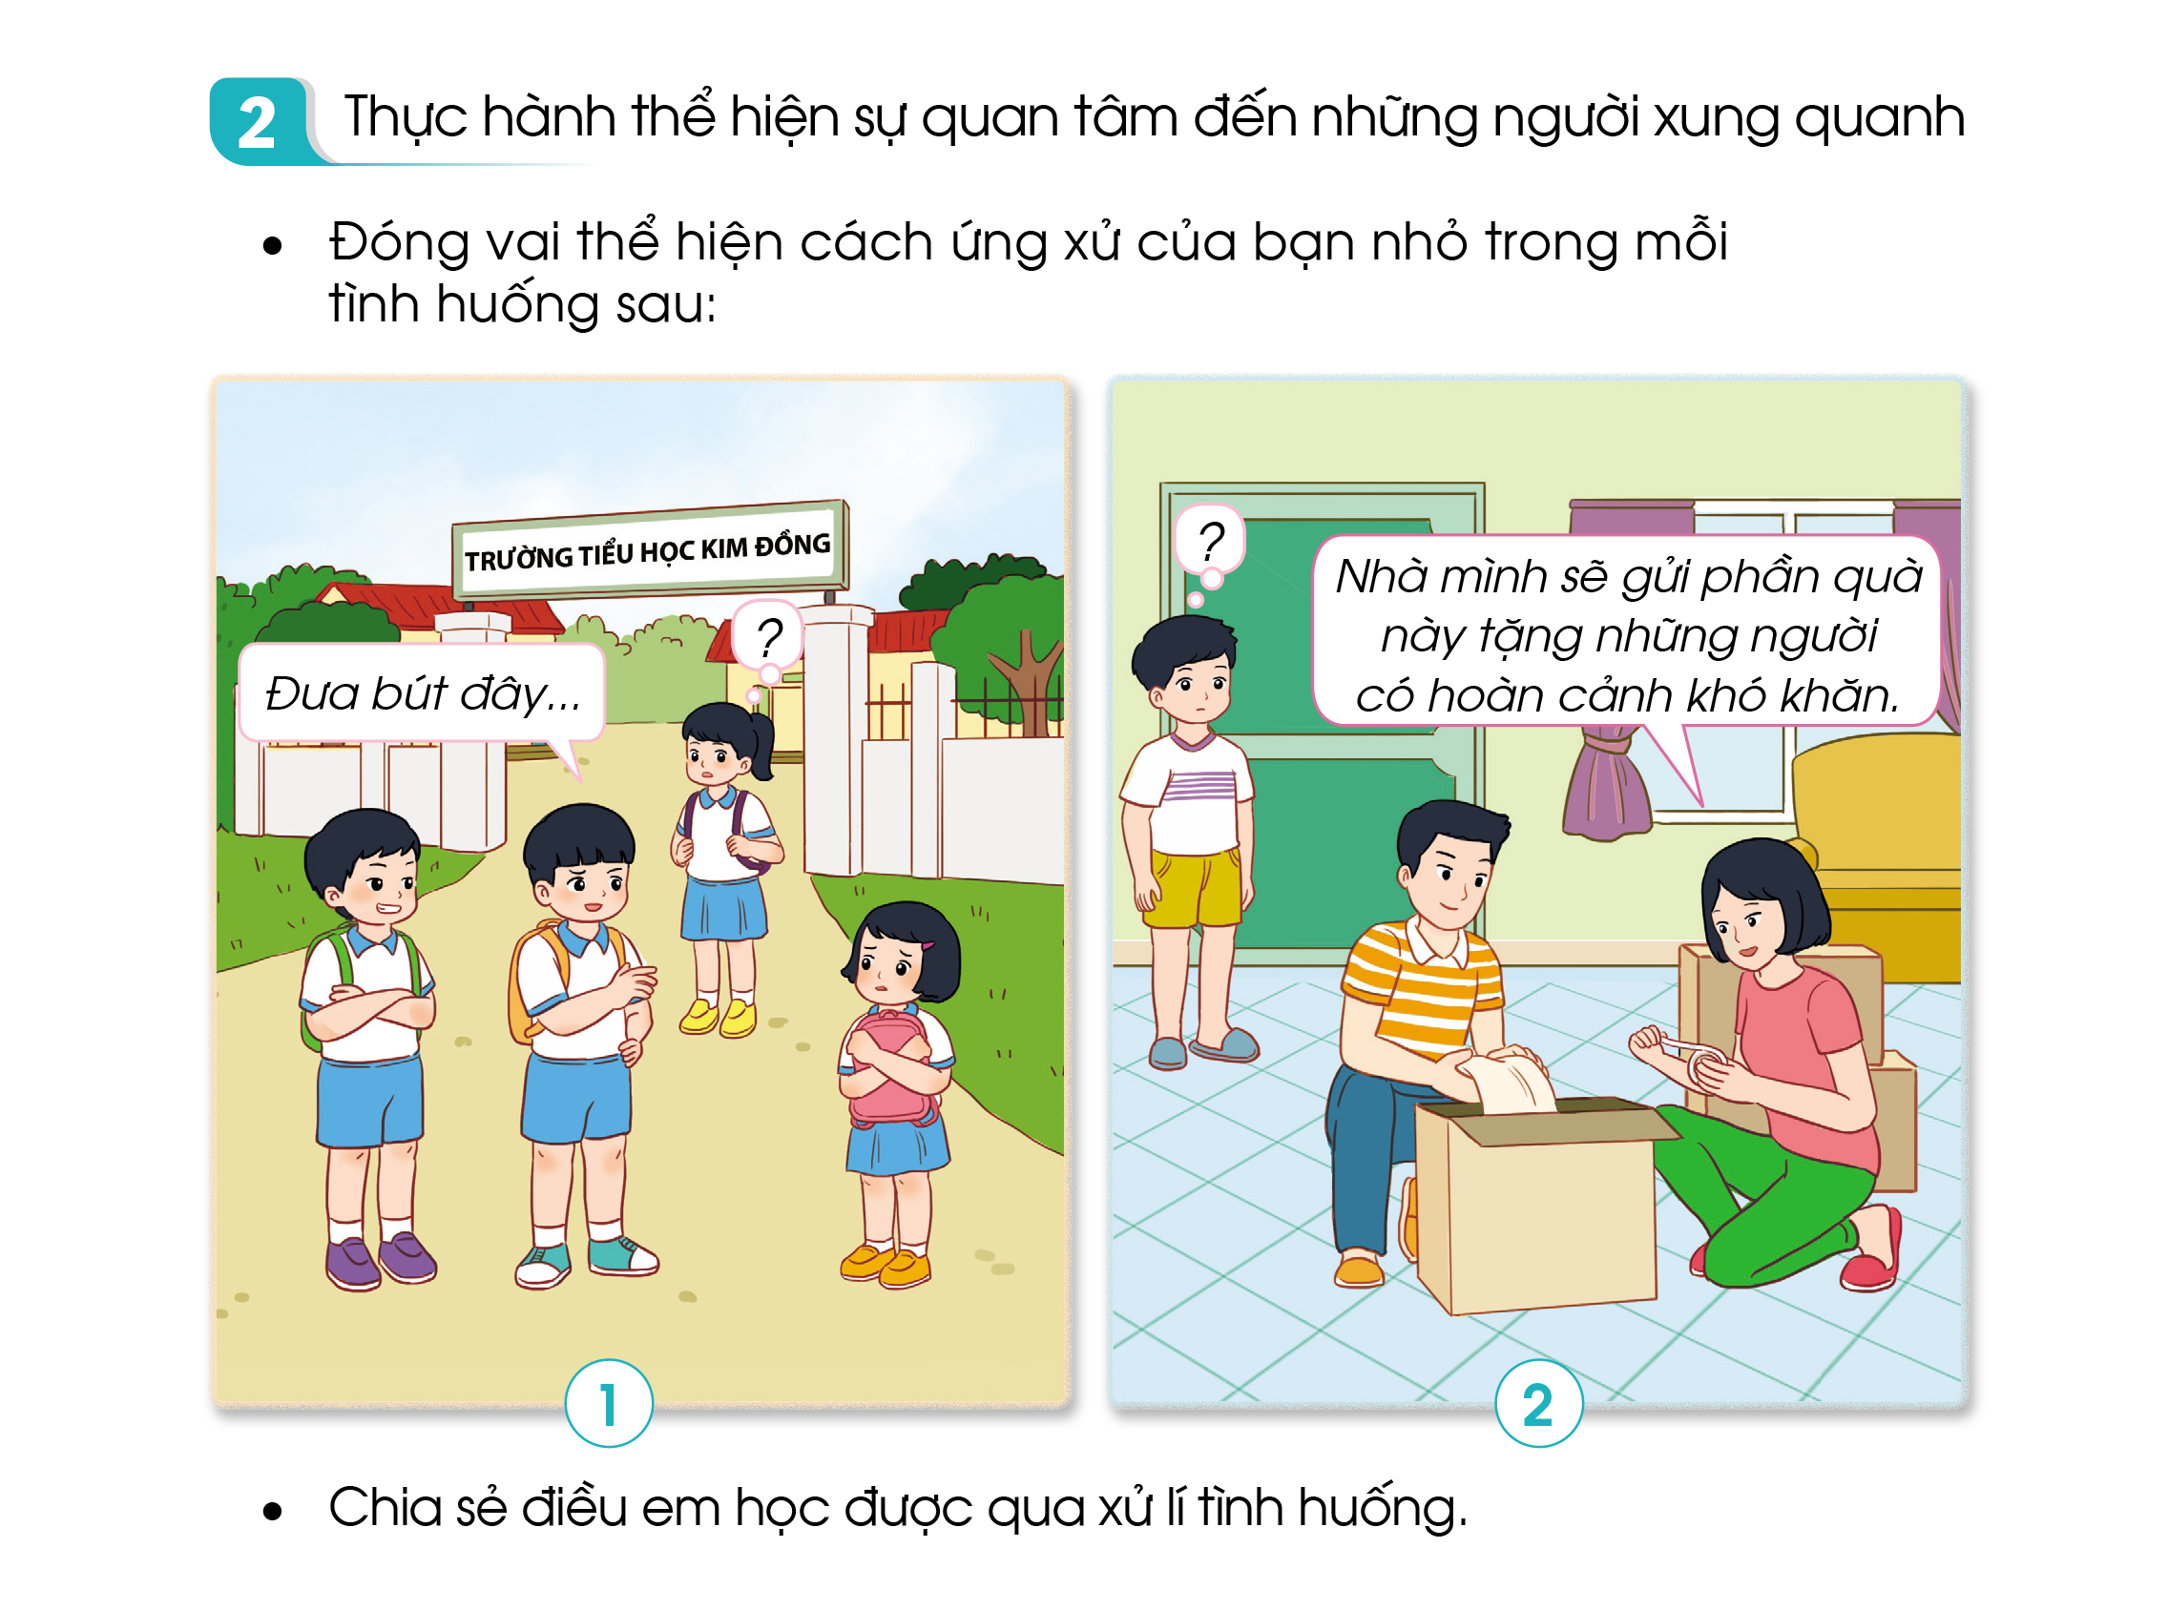
Thực hành thể hiện sự quan tâm đến những người xung quanh
Đóng vai thể hiện cách ứng xử của bạn nhỏ trong mỗi tình huống sau:
Một bạn nữ nhìn thấy hai bạn nam đang bắt nạt (cụ thể là do lấy bút) của một em lớp dưới.
Bạn nhỏ thấy cha mẹ đang gói những phần quà để gửi tặng những người gặp hoàn cảnh khó khăn.

Slide 12
- Hãy tưởng tượng mình là bạn nhỏ trong tình huống để đưa ra cách ứng xử phù hợp.
- Chia sẻ những điều em học được qua xử lý tình huống.

Slide 14
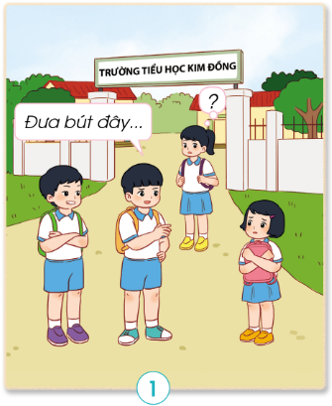
Tình huống 1: Em sẽ chạy đến bên cạnh và khuyên bạn không nên bắt nạt các em nhỏ. Nếu các bạn không nghe thì em sẽ đi báo với người lớn hoặc giáo viên ở gần đó. Sau đó, em sẽ đưa bé gái về nhà và an ủi bé để bé bớt sợ.

Slide 15
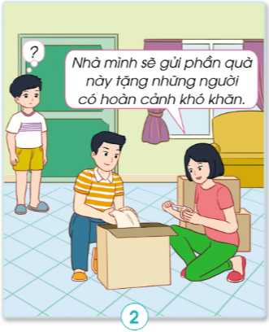
Tình huống 2: Em sẽ chạy về phòng và tìm những bộ quần áo, đồ chơi, sách vở mình không dùng đến nữa và cùng bố mẹ đóng gói gửi tặng những người có hoàn cảnh khó khăn.

Slide 16
Trong cuộc sống còn rất nhiều người có hoàn cảnh khó khăn hơn mình vì thế phải luôn có tấm lòng nhân hậu, tốt bụng sẵn sàng giúp đỡ và chia sẻ với họ.

Slide 17


Slide 18

Về nhà thực hành thể hiện sự quan tâm đến những người sống xung quanh:
+ Quan tâm đến thầy cô, bạn bè trên lớp.
+ Quan tâm đến ông bà, bố mẹ, anh chị em, người thân...
+ Quan tâm hàng xóm.

Slide 19


Slide 20

